Slide 1



Slide 2

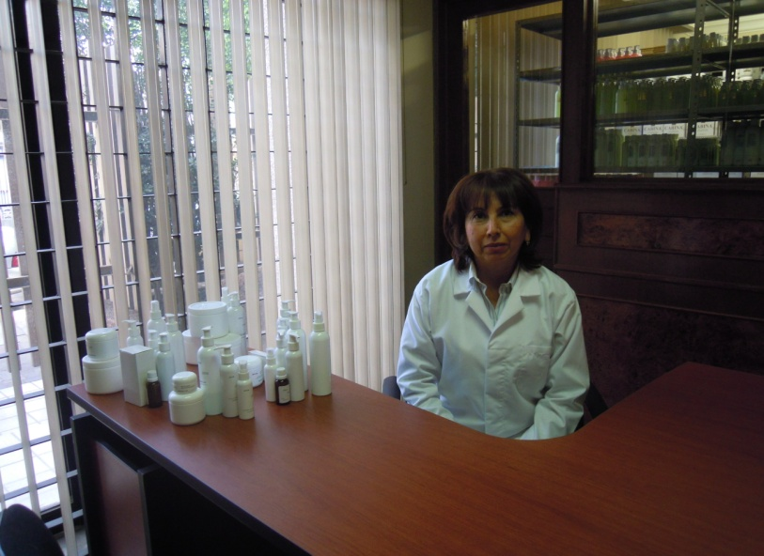
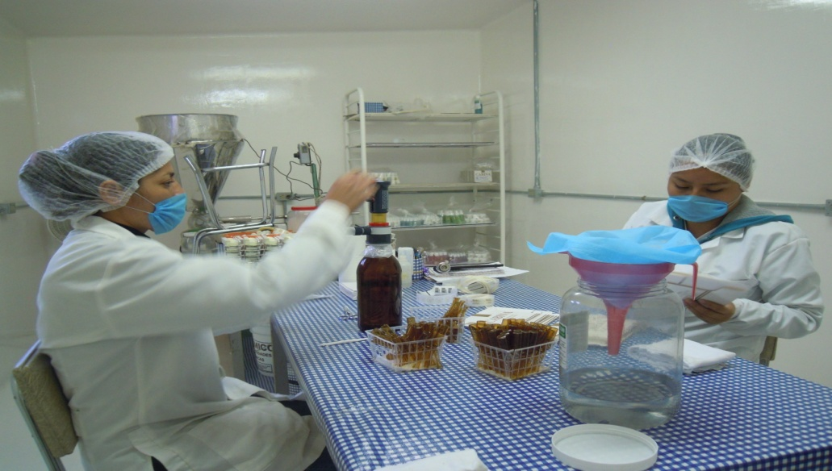
Somos una empresa
creada en 1989 y
especializada en el
desarrollo de formulas
para la fabricación de
productos de belleza
y el cuidado de la piel.

Slide 3
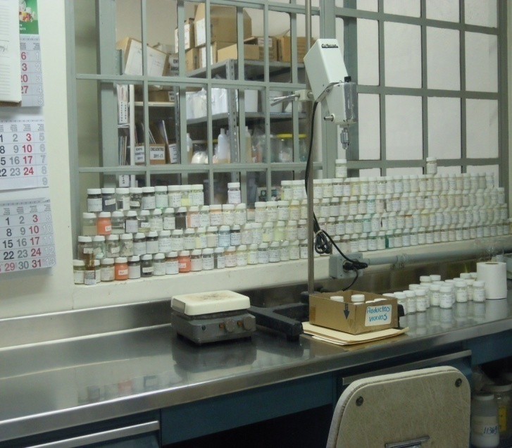
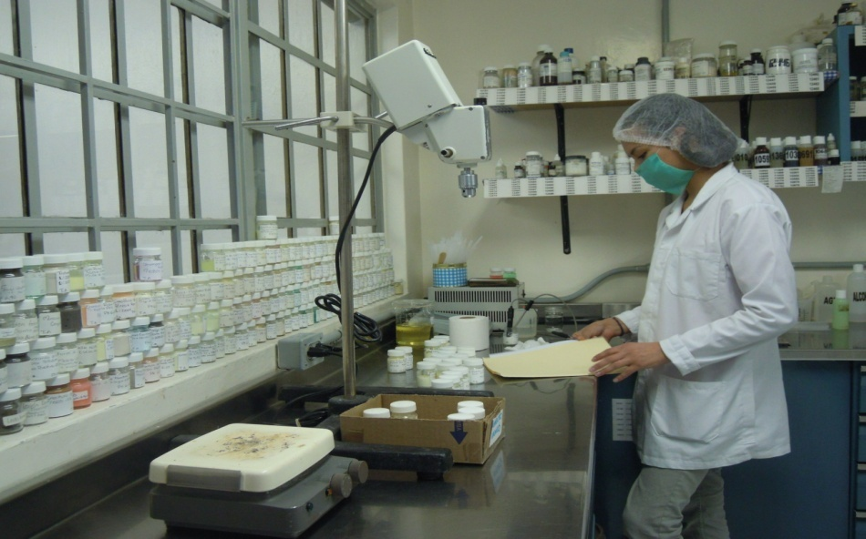
Misión
Nuestro objetivo principal es
satisfacer las expectativas de
nuestros clientes ofreciéndoles
productos de alta calidad y eficacia
conociendo el funcionamiento de todos
los procesos y métodos de
fabricación de los productos
cosméticos y estando al día en las
últimas tendencias y novedades
en materias primas.

Slide 4
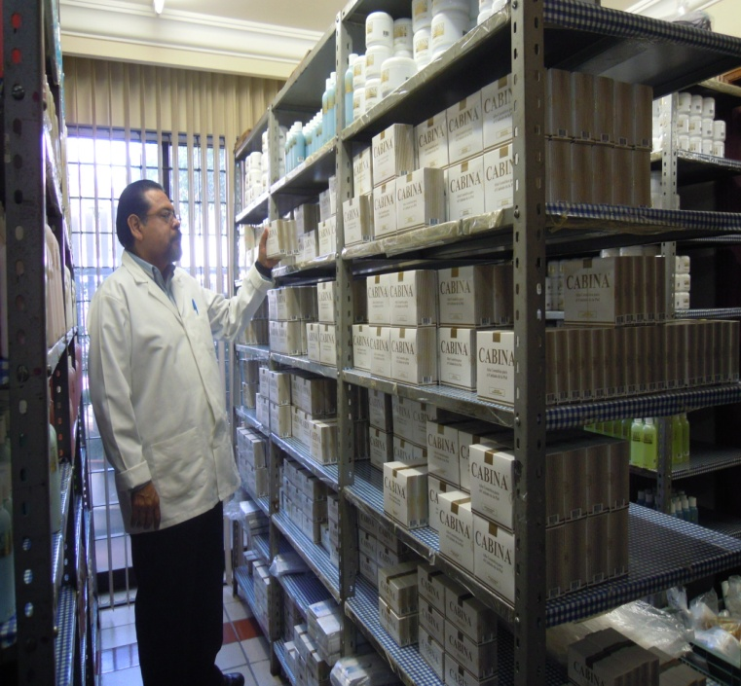
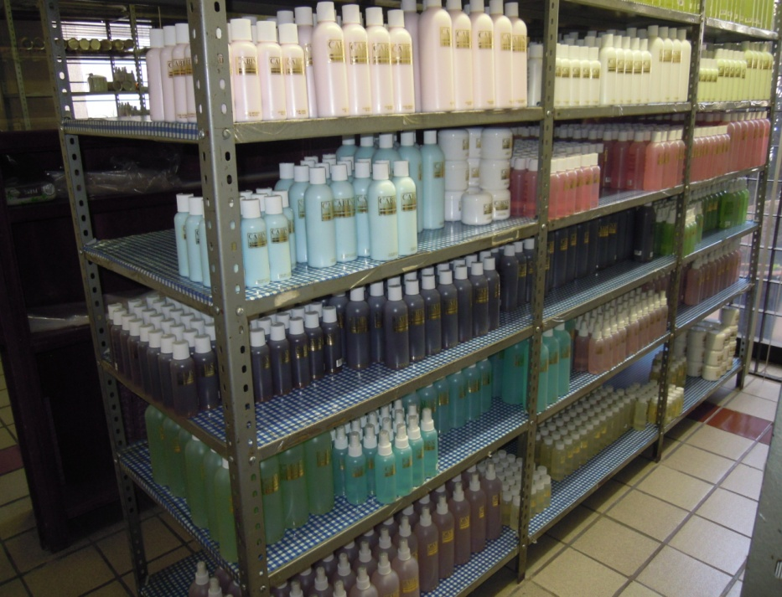
Visión
Ser una empresa líder en la
Fabricación de cosméticos
esforzándonos día a día
para que nuestros productos
sean innovadores a precios
competitivos y que nos
reconozcan como una
organización dedicada en lo
absoluto a nuestros clientes
donde el mejor servicio es
nuestra prioridad.

Slide 5
Algunos de nuestros productos son:

Slide 6
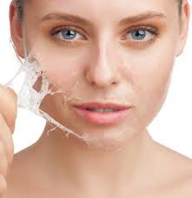
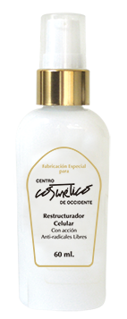
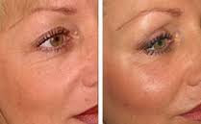
Restructurador Celular
Promueve la arquitectura de la fibra elástica correcta, ayuda a prevenir y combatir los radicales libres.
Ingredientes: Lisaderm, Acido Hialuronico, Extracto de Aloe Vera,
Extracto de Manzanilla.
Modo de uso: Aplicar sobre la piel limpia, seguido por un filtro o una base protectora que lo contenga; si es de noche, aplicar enseguida el producto protector nocturno adecuado para el tratamiento o el tipo de piel.

Slide 7
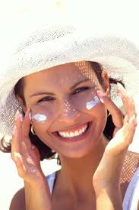
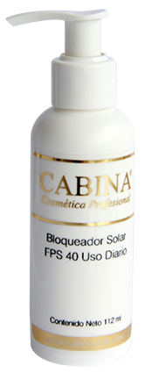
Bloqueador Solar FPS 40
Indicado para todas las personas que quieran protegerse del sol y el cuidado facial de todo tipo de piel, nos ofrece un aspecto muy natural sin el aspecto blanquecino esto sin disminuir su acción protectora contra los rayos solares.
Ingredientes: IN 60 TS, Parsol CMX, Acetato de Vitamina E, Aceite de Jojoba,
Alantoina, Urea, Gel de Aloe Vera Agua de Rosas.
Modo de uso: Aplicar sobre el rostro limpio con un suave masaje es recomendable para personas con problemas de foto sensibilidad o que estén bajo tratamiento médico con antibióticos, tranquilizantes, diuréticos, anti-histamínicos, hormonales y mujeres embarazadas que son muy susceptibles a las manchas.

Slide 8
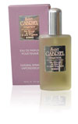
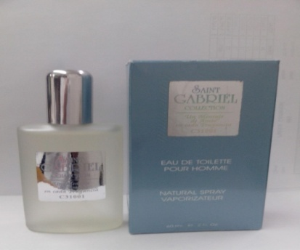
Fragancias
Las Fragancias Pueden Ser
Para Dama:
-Aqua Di Gio
-212 Carolina Herrera
-360º
Para Caballero:
-Ck One
-Le Male
-Dolce Gabanna
Combinación de una nota de te con otra de bergamota, mezclada con flores transparentes y un toque juvenil de fruta y de especias frescas
Ingredientes:
Nota De Salida: Bergamota, Limón, Mandarina Notas Verdes
Notas De Corazón: Jazmín, Rosa Muguete Iris
Notas De Fondo: Madera De Cedro, Sándalo, Musgo De Roble, Ámbar

Slide 9

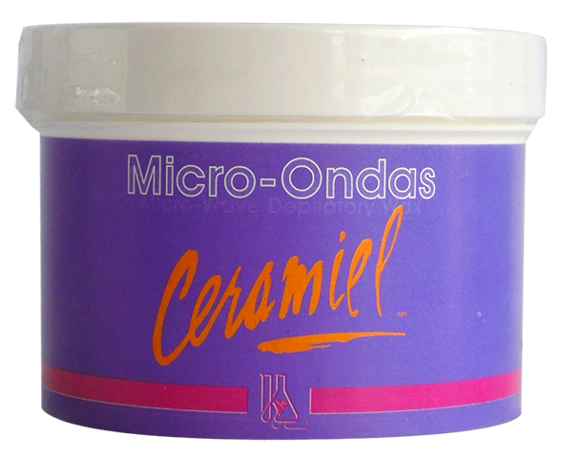
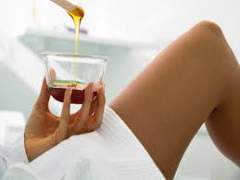
Esta cera suave permite llevar a cabo la depilación de una manera rápida, ya que manteniéndola a la temperatura adecuada es de fácil extensibilidad sobre la piel, además de ser lo suficientemente flexible para que el vello se adhiera fuertemente a ésta sin resquebrajarse, con lo que se logra un depilado más parejo.
Ingredientes:
Brea colofonia, Resinas obtenidas, Aceite mineral, Carnacel 165

Slide 10
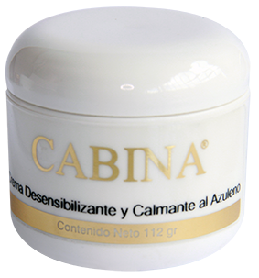

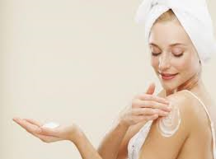
Crema Desensibilizante
Esta es una crema suave a base de ingredientes vegetales que le otorgan propiedades calmantes y desensibilizantes, es anti-inflamatoria y antiprurítica, además de humectar y refrescar la piel. Excelente para irritaciones cutáneas y para pieles delicadas.
Ingredientes: Aceite de Caléndula, Alantoina Azuleno, Cetiol V, Alfabisabolol, Extracto de Caléndula Extracto de Manzanilla.
Modo de uso: Aplicar generosamente sobre la piel sensibilizada, o cuando se presente una irritación cutánea o una reacción alérgica, y dejar actuar por espacio de 10 a 15 minutos, procurando manipular lo menos posible la piel.

Slide 11







Slide 12

www.eudermic.com
eudermiclab

